Slide 1
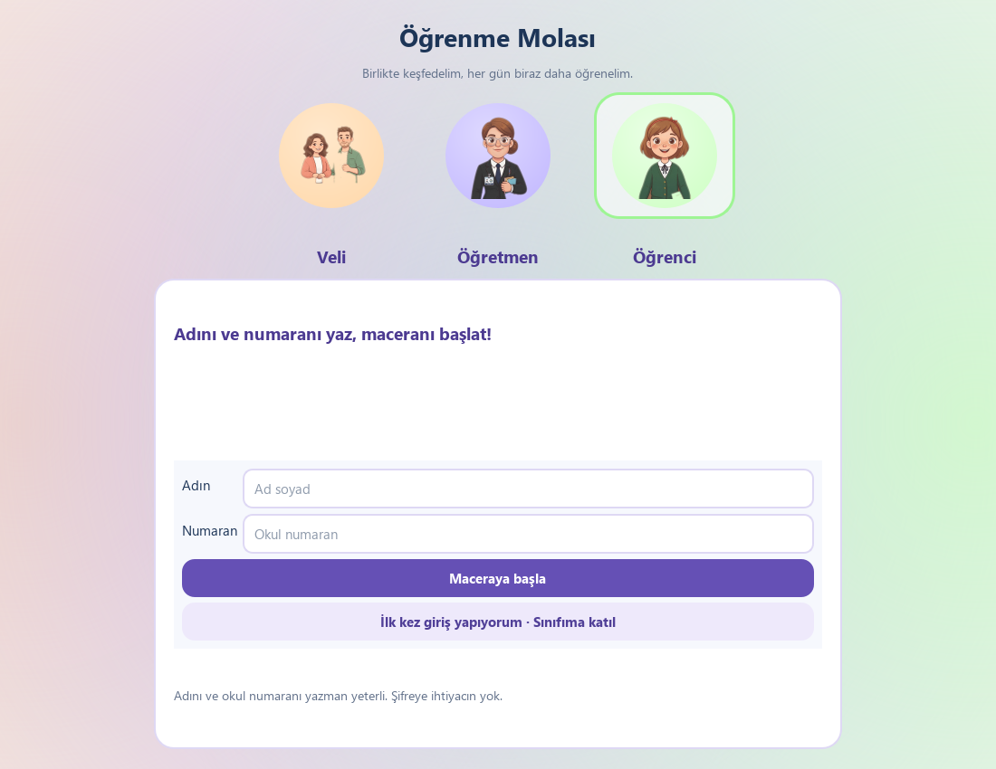
ÖĞRENME MOLASI
Öğrenme
Molası
Çocuğun yanlış yaptığı konuları belirler,
uygun sorularla tekrar yapmasını sağlarız.
1–4. sınıflar için Windows uygulaması
Çocuklar için sade giriş
01
Notes:
Hedef süre 20 saniye.
Öğrenme Molası, ilkokul öğrencilerinin bilgisayarda geçirdiği zamanın içine planlı öğrenme etkinlikleri yerleştiren bir Windows masaüstü uygulamasıdır. Projede öğrenci, veli ve öğretmen aynı öğrenme sürecini farklı ekranlardan takip eder. Amacımız çocuğa yalnızca soru çözdürmek değil, zorlandığı kazanımı belirleyip farklı sorularla pekiştirmesini sağlamaktır. Sunumda kullanıcı akışını, teknik yapıyı ve mevcut sınırlarımızı anlatacağız.
Kod kaynakları: role_ui.py, role_quiz.py. Mevcut sürüm, 10 Ekim 2026. Ekranlar örnek/test verileri içerir.

Slide 2
ÖĞRENME MOLASI
Veliye konu bazında tekrar önerisi
NE GÖSTERİYORUZ?
NASIL SEÇİYORUZ?
Veli, çocuğun her konuda kaç soru
çözdüğünü ve kaç yanlış yaptığını
görür. Sistem tekrar önerisi sunar.
Bir konuda başarı %80’in altındaysa
veya ipucu kullanımı yüksekse
o konu için pekiştirme önerilir.
Beşten az cevapta “Az veri” yazarız; kesin bir yargıya varmayız.
Velilere teknik kodlar yerine anlaşılır konu adları gösteririz.
Veli yalnızca kendi çocuğunu; öğretmen kendi sınıfını ve seçtiği öğrenciyi izler.
Notes:
Hedef süre 30 saniye.
Veli ekranına yalnızca genel doğru yanlış sayısını değil, tekrar edilmesi önerilen konuları ekledik. Ders, konu, toplam cevap, yanlış sayısı ve başarı oranı birlikte görülüyor. Başarı yüzde seksenin altında olduğunda veya ipucu kullanımı yüksek olduğunda pekiştirme önerisi gösteriyoruz. Beşten az cevap varsa kesin bir yetersizlik yargısı vermeden az veri diyoruz. Çözülmemiş konular değerlendirilmez. reading_values gibi teknik kodlar kullanıcıya gösterilmiyor. Öğretmen kendi sınıfını ve seçtiği öğrencinin gelişimini görebiliyor.
Kod kaynakları: role_ui.py, role_store.py. Mevcut sürüm, 10 Ekim 2026. Ekranlar örnek/test verileri içerir.

Slide 3
ÖĞRENME MOLASI
Kullandığımız diller ve araçlar
Diller ve veri
Python uygulama mantığını, SQL veri işlemlerini yürütür.
JSON veri aktarımında, XML Windows zamanlamasında kullanılır.
Masaüstü arayüz
PyQt6 ekranları oluşturur; QThread uzun işleri arka planda yürütür.
QTimer zamanlamayı, QPainter çizimleri yönetir.
Yapay zekâ
google-genai ile Gemini’ye bağlanırız. Pydantic,
üretilen soru ve çözümlerin veri yapısını kontrol eder.
Belge ve ses
pypdf PDF metnini okur. Piper veya API sesi üretir;
pygame hazırlanan sesi oynatır.
Geliştirme
VS Code ile kod geliştirir, Git / GitHub ile sürümleri izleriz.
Python testleriyle önemli davranışları kontrol ederiz.
Notes:
Hedef süre 35 saniye.
Uygulamanın ana programlama dili Python. Veriler SQLite üzerinde SQL ile tutuluyor. Yapay zekâ ve soru paketleri arasında JSON kullanıyoruz; Windows görev zamanlayıcı tanımları XML biçiminde. Masaüstü arayüz PyQt6 ile geliştirildi. QThread ağ ve tanıma işlerini arayüzden ayırıyor, QTimer zaman ve çizim olaylarını yönetiyor. Gemini bağlantısında google-genai, yanıt doğrulamada Pydantic kullanılıyor. PDF metinleri pypdf ile okunuyor. Ses için yapılandırmaya göre yerel Piper, ElevenLabs veya Gemini TTS, oynatma için pygame kullanılıyor. Geliştirme ortamı VS Code, sürüm takibi Git ve GitHub. Uygulama yerel Windows prototipidir.
Kod kaynakları: requirements.txt, role_schedule.py, audio_narrator.py, learning_engine/audio_service.py. Mevcut sürüm, 10 Ekim 2026. Ekranlar örnek/test verileri içerir.

Slide 4
ÖĞRENME MOLASI
Yazılım mimarisi ve iş parçacıkları
PyQt6 arayüz
Python iş mantığı
SQLite
Öğrencinin tıklama ve
yazma işlemlerini yönetir.
Soruları, hesapları ve
ilerleme hesabını yönetir.
Hesapları, görevleri ve
cevap geçmişini saklar.
QThread işçisi
İş tamamlanınca sonuç veya
hata arayüze bildirilir.
Ağ isteği sırasında
arayüz çalışmaya devam eder.
Gemini isteğini ayrı bir
iş parçacığında yürütür.
Yerel Windows prototipi. Merkezi sunucu ve cihazlar arası eşitleme henüz yok.
Notes:
Hedef süre 35 saniye.
Uygulamanın ana dili Python, masaüstü arayüzü PyQt6. Arayüz olay döngüsü kullanıcı işlemlerini yönetiyor. role_store hesap, yetkilendirme, görev ve cevap kaydını gerçekleştiriyor. role_quiz oturum akışını, mastery_session ise ilerleme kararını yönetiyor. Yeni soru üretimi curriculum_practice içindeki QThread işçisiyle çalışıyor. İşçi ready ve failed sinyalleri gönderiyor, arayüz bu sinyalleri ana iş parçacığında karşılıyor. Böylece ağ isteği sürerken çocuk çalışmaya devam edebiliyor. Kalıcı kayıtları SQLite üzerinde tutuyoruz. Gemini dış hizmet, hazır soru bankası ise yerel kaynak. Bu sürümde merkezi sunucu veya cihazlar arasında eşitleme yok.
Kod kaynakları: role_ui.py, role_store.py, role_quiz.py, mastery_session.py, curriculum_practice.py. Mevcut sürüm, 10 Ekim 2026. Ekranlar örnek/test verileri içerir.

Slide 5
ÖĞRENME MOLASI
Veri modeli ve cevapların kaydı
İlişki / kayıt | Tablo ve anahtar | İşlev
Veli ve çocuk | students.parent_id → users.id | Çocuğu veli hesabına bağlar
Öğretmen ve sınıf | classes.teacher_id → users.id | Sınıfı ilgili öğretmene bağlar
Sınıf ve öğrenci | class_students(class_id, student_id) | Öğrencinin katıldığı sınıfları kaydeder
Görev ve soru | assignments → questions | Görev içeriğini saklar
Yanıt geçmişi | student_results / practice_attempts | Görev ile ek desteği ayırır
Her cevap için ders, kazanım, süre ve ek destek bilgisi kaydedilir.
İlişkisel anahtarlar ve tek işlemde kayıt, verilerin tutarlı kalmasını sağlar.
Notes:
Hedef süre 30 saniye.
Veri modelinde veli ve öğretmen users tablosunda, çocuklar students tablosunda bulunuyor. students.parent_id çocuğu veliye bağlıyor. classes.teacher_id sınıfı öğretmene bağlıyor. class_students öğrencilerle sınıflar arasındaki çoktan çoğa ilişkiyi tutuyor. Görevler assignments, sorular questions tablosunda. Görev yanıtları student_results, serbest ve ek destek yanıtları practice_attempts üzerinden saklanıyor. answer_metadata ders, kazanım, süre ve destek bilgisini tamamlıyor. answer_snapshots soru metninin o andaki kopyasını ve parmak izini tutuyor. SQLite bağlantılarında foreign_keys açık. Cevap kaydı BEGIN IMMEDIATE işlemiyle birden fazla ilgili kaydı birlikte yazıyor.
Kod kaynakları: data/education_database.py, role_store.py:500. Mevcut sürüm, 10 Ekim 2026. Ekranlar örnek/test verileri içerir.

Slide 6
ÖĞRENME MOLASI
İlerlemeyi cevaplardan izliyoruz
Kayan pencereyle
kazanım değerlendirmesi
%80
Her soru türünün son en fazla 5 yanıtına bakılır.
İpucuyla verilen doğru cevap, yardımsız başarı sayılmaz.
Her türde en az %80 ve yeterli örnek varsa hedef tamamlanır.
4 / 5 yardımsız doğru
Temsili örnek. %80, pilotla değerlendirilecek uygulama içi ilerleme eşiğidir.
06
Notes:
Hedef süre 40 saniye.
Planlı görevlerde yalnızca süre dolmasını beklemiyoruz. Her soru türü için son en fazla beş yanıtı tutuyoruz. İpucu kullanılan doğru cevap, yardımsız başarı göstergesine katkı sağlamıyor. Bir soru türündeki son beş yanıtın dördü yardımsız doğruysa o türün oranı yüzde seksen olur. Ancak diğer türlerde de gerekli örnek sayısı ve başarı sağlanmalıdır. Kod, görevdeki soru sayısına göre asgari örnek sayısını sınırlar. Dolayısıyla çok küçük görevlerde ölçüm daha zayıftır. Bu oran bir uygulama içi ilerleme kuralıdır. Çocuğun konuyu bilimsel olarak yüzde seksen öğrendiğini kanıtlayan psikometrik bir ölçüm değildir. Eşiği ve örnek sayısını pilot sonuçlarına göre geliştirmeyi hedefliyoruz.
Kod kaynakları: mastery_session.py. Mevcut sürüm, 10 Ekim 2026. Ekranlar örnek/test verileri içerir.

Slide 7
ÖĞRENME MOLASI
Gemini API ve doğrulama hattı
İSTEK
YANIT
OTURUMA EKLEME
Yanlış yapılan soruyu,
kazanımını ve önceki
soruları Gemini’ye yollarız.
Gelen JSON yanıtının
alanlarını, soru sayısını
ve tekrarlarını kontrol ederiz.
Üç farklı destek sorusunu
oturuma ekleriz. Bunlar
ayrı destek olarak kaydedilir.
Her soruda bulunması gereken alanlar
Soru metni, dört seçenek, doğru cevap, ipucu, açıklama ve kazanım
API yanıt vermezse öğrenci hazır sorularla çalışmaya devam eder.
Notes:
Hedef süre 40 saniye.
Yanlış cevap, arayüzden arka plan işçisine gider. Gemini isteğine soru, seçenekler, doğru cevap, açıklama, kazanım ve daha önce kullanılan soru metinleri ekleniyor. Öğrenci kimliğini bu isteğin ayrı bir alanı olarak göndermiyoruz, ancak soru veya belge içine kişisel bilgi yazılmışsa içerikle birlikte gidebilir. Google GenAI SDK üzerinden Interactions API kullanıyoruz. Kodun varsayılan modeli gemini-3.8-flash, model adı ortam ayarıyla değişebilir. Yanıt JSON metni olarak geliyor. Pydantic seçenek sayısını ve cevap indeksini doğruluyor. Ek kurallar ve tekrar kontrolünden sonra üç yeni destek sorusu oturuma ekleniyor. Altmış saniyelik zaman aşımı ayarlı. Kota ve bağlantı hatasında hazır sorularla devam ediyoruz. Şema kontrolü içeriğin anlam bakımından doğruluğunu garanti etmiyor.
Kod kaynakları: teaching_materials.py:80, curriculum_practice.py:120, role_quiz.py. Mevcut sürüm, 10 Ekim 2026. Ekranlar örnek/test verileri içerir.

Slide 8
ÖĞRENME MOLASI
Yardım istendiğinde işlemli matematik çözümü
“Bu soruyu anlat”
7 + 5 = 12
Öğrenci yardım istediğinde Gemini
soruyu işlem adımlarına ayırır.
Çocuk her adımı görür ve dinler.
7 + 3 = 10
5 − 3 = 2
10 + 2 = 12
Çözümün veri yapısı ve son cevabı kayıtlı seçenekle karşılaştırılır.
Aynı soruda çözüm yeniden kullanılır; API hata verirse mevcut anlatım sürer.
Sağdaki işlemler temsili anlatım örneğidir; yapay zekâ yanıtı ayrıca kontrol edilmelidir.
Notes:
Hedef süre 30 saniye.
Matematikte yapay zekâyı öğrenci yardım istediğinde devreye alıyoruz. Bu soruyu anlat düğmesi mevcut soru, seçenekler ve beklenen cevap üzerinden kısa işlemli çözüm istiyor. İstek QThread üzerinde yürürken mevcut anlatım başlıyor. JSON şeması doğrulanıyor; üretilen sonucun kayıtlı seçenekle uyumu kontrol ediliyor. Aynı sorunun çözümü yeniden kullanılıyor. Adımlar ses bitince ilerliyor; eski veya kesilen sesin bildirimleri yeni adımı atlatmıyor. API hata verirse mevcut anlatım sürüyor. Bu kontrol matematiksel doğruluğun tam kanıtı değildir; öğretmen kontrolü önemlidir. Slayttaki işlemler temsili örnektir. Canlı ses ve API yanıtlarının cihaz üzerinde ayrıca denenmesi gerekir.
Kod kaynakları: math_solution.py, integrated_ui.py, audio_narrator.py. Mevcut sürüm, 10 Ekim 2026. Ekranlar örnek/test verileri içerir.

Slide 9
ÖĞRENME MOLASI
Zamanlama ve oturum kontrolü
Veli tarih/saat seçer
Windows zamanlayıcı
Görev sahiplenilir
Veli, çalışmanın açılacağı
tarih ve saati kaydeder.
Seçilen saatte uygulamayı
ve ilgili görevi açar.
Görev bir kez başlatılır;
tekrar açılması önlenir.
Serbest çalışma
Planlı çalışma
Öğrenci istediğinde çıkabilir.
Öğrenci öğrenme hedefine ulaşınca
veya veli onay verince çıkabilir.
Bilgisayar ve Windows oturumu açık olmalı. Klavye kontrolü OS güvenlik sınırı değildir.
Notes:
Hedef süre 35 saniye.
Velinin seçtiği tarih ve saat task_schedules tablosunda tutuluyor. role_schedule Windows Görev Zamanlayıcısına XML tanımıyla görev ekliyor. Başlatma komutu uygulamaya schedule-id ile görev numarasını iletiyor. Uygulama açıksa zaman kontrolü de devrede. Başlatma anında durum pending iken started yapılması, aynı görevin birden fazla akış tarafından alınmasını azaltıyor. Windows oturumu ve bilgisayar açık olmalı. Serbest çalışma istediği zaman çıkışa izin veriyor. Planlı çalışmada öğrenme hedefi veya veli doğrulaması çıkış sağlıyor. Klavye ve pencere kontrolü yöneticiye karşı aşılamaz işletim sistemi güvenliği değildir.
Kod kaynakları: role_schedule.py, role_launcher.py, role_quiz.py, keyboard_guard.py. Mevcut sürüm, 10 Ekim 2026. Ekranlar örnek/test verileri içerir.

Slide 10
ÖĞRENME MOLASI
Belge, ses ve el yazısı işleme
Belge işleme
PDF, Word veya metin belgesinden içerik okunur.
Gemini’nin hazırladığı sorular yetişkin onayından sonra kullanılır.
Seslendirme
Piper, ElevenLabs veya Gemini metni seslendirir.
Anlatım bitince sonraki adıma geçilir; eski ses bildirimleri elenir.
El yazısı
Çocuk yazmaya 850 ms ara verince çizim tanımaya gönderilir.
Algılanan yazı ekrana gelir; çocuk yazmaya devam edebilir.
Taranmış, metin katmanı olmayan PDF’ler ek OCR gerektirebilir.
Notes:
Hedef süre 30 saniye.
Öğretmenin PDF belgesinden pypdf ile metin çıkarılıyor. Word ve metin belgeleri de soru atölyesine kaynak olabiliyor. Kaynak içerik sınıf, ders ve kazanım bilgisiyle birlikte soru taslağı üretimine gönderiliyor. Öğretmen taslağı kontrol edip onaylayabiliyor. Metin katmanı olmayan taranmış PDF doğrudan metin çıkarımını sınırlayabilir. Ses için yerel Piper veya yapılandırılmış dış hizmet bağlantısı kullanılıyor. El yazısı alanında bir QTimer son çizimden sonra sekiz yüz elli milisaniyelik duraklamayı izliyor. Tanıma arka plan işçisi sonucunu arayüze gönderiyor. animated_story modülü açıklamayı animasyonlu sahneyle destekliyor. Burada bir dil modeli eğittiğimizi iddia etmiyoruz. Ses adımı oynatma tamamlandığında ilerler. Eski seslerin bekleyen bildirimleri engellenir. Gemini çözümü hazırlanırken mevcut anlatım durdurulmaz.
Kod kaynakları: teaching_materials.py, audio_narrator.py, role_launcher.py, integrated_ui.py:270, animated_story.py. Mevcut sürüm, 10 Ekim 2026. Ekranlar örnek/test verileri içerir.

Slide 11
ÖĞRENME MOLASI
Güvenlik, tutarlılık ve testler
Parola saklama
Parolalar düz metin yerine PBKDF2-HMAC-SHA256 ile saklanır.
Her hesap için rastgele tuz ve 200.000 yineleme kullanılır.
Yetki ve kayıt
Veri katmanında öğrencinin ilgili hesaba ait olduğu kontrol edilir.
Böylece veli ve öğretmen yetkili oldukları kayıtları görür.
Doğrulama
Otomatik testler soru tekrarı, ilerleme hesabı ve hata akışını sınar.
Eğitim etkisi ayrıca öğrenci pilotuyla ölçülmelidir.
Basit öğrenci girişi güçlü doğrulama değildir. SQLite dosyası otomatik şifrelenmez.
Notes:
Hedef süre 30 saniye.
Veli ve öğretmen parolaları her hesap için ayrı rastgele tuz ve iki yüz bin yinelemeli PBKDF2-SHA256 ile özetleniyor. Doğrulamada hmac.compare_digest kullanılıyor. require_student gibi işlevler veri katmanında erişimi denetliyor. Hesaplarda başarısız giriş takibi bulunuyor. Basit öğrenci girişi güçlü kimlik doğrulama değildir. API anahtarı ortam ayarlarından okunuyor. Yerel SQLite dosyası kendiliğinden şifrelenmiş değildir. Son soru üretimi değişikliğinde yirmi beş seçili otomatik test geçti. Özellikle gösterilen soruyu koruma, tekrar eleme, ilerleme ve hata akışları test edildi. Modelin eğitim doğruluğunu veya ürünün tamamının hatasız olduğunu bu sayıdan çıkaramayız.
Kod kaynakları: role_store.py:55, test_gemini_remediation.py, test_mastery.py, test_materials.py. Mevcut sürüm, 10 Ekim 2026. Ekranlar örnek/test verileri içerir.

Slide 12
ÖĞRENME MOLASI
Tablet ve telefona entegre edecek olsak
ne yapardık?
MOBİL ARAYÜZ
ORTAK ALTYAPI
Flutter ve Dart ile Android ve iOS
arayüzünü yeniden geliştirirdik.
Dokunmatik ve kalem kullanımını
ekran boyutuna göre uyarlardık.
Python mantığını sunucu API’sine taşır,
hesap ve ilerlemeyi cihazlar arasında
eşitlerdik. Gemini anahtarını mobil
uygulama yerine sunucuda tutardık.
Çalışma saatinde bildirim gönderirdik; ekranı sınırlamak ek izin gerektirir.
Android’de yönetilen cihaz / kiosk seçeneklerini kullanırdık.
iOS’ta Guided Access veya cihaz yönetimini incelerdik; her telefonda aynı kilit sağlanamaz.
Gelecek geliştirme planı · Mevcut sürüm Windows üzerinde çalışır.
Notes:
Hedef süre 45 saniye.
Telefon ve tablet için mevcut PyQt6 ekranlarını doğrudan taşımak yerine Flutter ve Dart ile Android ve iOS arayüzü hazırlamayı planlarız. Dokunmatik kullanım, tablet kalemi ve farklı ekran boyutlarına uyum sağlarız. Python iş mantığını bir sunucu API’si arkasında düzenler, hesapları, görevleri ve ilerlemeyi merkezi veritabanında eşitleriz. Gemini anahtarları mobil uygulamaya gömülmez; istekler yetkilendirilmiş sunucudan geçer. Planlı çalışmalar bildirimle hatırlatılır. Zorunlu ekran ve çıkış sınırlaması platforma bağlıdır: Android’de yönetilen cihaz ve kiosk, iOS’ta Guided Access veya cihaz yönetimi seçenekleri incelenir. Guided Access kullanıcının başlattığı bir oturumdur, uygulamanın kendiliğinden kilit açma yetkisi değildir. Windows davranışının her kişisel telefonda aynısını garanti etmeyiz. Bu bölüm uygulanmış özellik değil, geliştirme planıdır.
Kod kaynakları: Plan; https://docs.flutter.dev/platform-integration ; https://developer.android.com/work/dpc/dedicated-devices/lock-task-mode ; https://support.apple.com/en-ie/111795. Mevcut sürüm, 10 Ekim 2026. Ekranlar örnek/test verileri içerir.

Slide 13
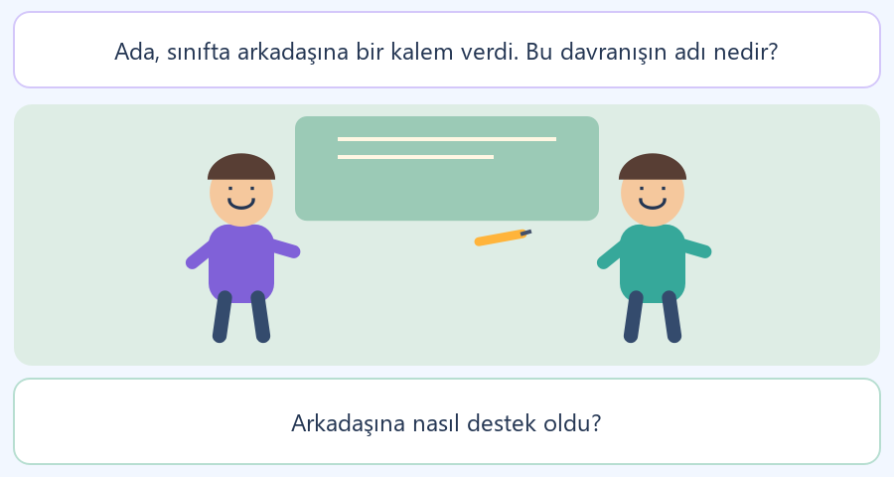
ÖĞRENME MOLASI
Çalışan prototipten
ölçülebilir pilota
SONRAKİ ADIM
Öğretmen denetiminde
öğrenci pilotu
Pilot çalışmada konu başarısını,
öğrenmenin kalıcılığını ve üretilen
soruların doğruluğunu ölçeceğiz.
Hedef: her çocuğun zorlandığı kazanıma uygun destek.
13
Notes:
Hedef süre 20 saniye.
Prototipin rol ekranları, planlama, raporlama ve pekiştirme akışı hazır. Yazılım testleri bu davranışları sınar; çocuğun daha iyi öğrendiğini tek başına kanıtlamaz. Öğretmen denetimindeki pilotta konu başarısını, öğrenmenin kalıcılığını ve yapay zekâ sorularının doğruluğunu ölçmeyi planlıyoruz. Sonuçlara göre uygulamanın öğrenme ölçütlerini geliştireceğiz.
Kod kaynakları: Mevcut kod ve proje hedefleri. Mevcut sürüm, 10 Ekim 2026. Ekranlar örnek/test verileri içerir.

